Slide 1

2024 하반기 신입 공채
인턴십 발표
CGV 예매
서비스 고도화
Cloud Service Engineer
우정인
Notes:
안녕하세요 2024년 cj올리브네트웍스 하반기 신입공채 클라우드 서비스 엔지니어 직무 우정인입니다
CGV 예매 서비스 고도화라는 주제로 인턴십 발표 시작하겠습니다.

Slide 2

자기소개
우정인
소프트웨어학 전공
네트워크 엔지니어 인턴
CloudWave 3기
최우수상 및 최우수수료
Terraform 기반의 DR 설계
Notes:
간단한 자기소개 드리겠습니다.
소프트웨어학을 전공
네트워크 엔지니어로 5개월간 인턴 근무경험이 있습니다
지난 여름 송도 KDT에서 진행된 Cloudwave 3기과정을 최우수로 수료하였고 최우수 프로젝트를 수여받았습니다.
이때 프로젝트를 진행할떄는 Terraform 기반의 DR설계를 담당하여 진행하였습니다.

Slide 3
목차
01
04
기획 과정
모니터링/보안
02
05
주요 아키텍처
비용 분석
03
06
CICD
마무리

Slide 4
목차
01
04
기획 과정
모니터링/보안
02
05
주요 아키텍처
비용 분석
03
06
CICD
마무리

Slide 5
프로젝트 진행 과정
01 기획과정
글로벌 영화 예매 플랫폼 혁신을 위한
클라우드 아키텍처 설계
올리브 시네마는 전 세계적으로 영화관을 운영하는 글로벌 체인으로, 고객들에게 최고의 영화 경험을 제공하는 것을 목표로 하고 있습니다. 하지만 최근, 인기 영화 개봉일이나 대규모 이벤트가 있는 날이면 급격히 증가하는 트래픽으로 인해 웹사이트와 앱에서 응답 속도가 느려지거나 서버 과부하가 발생해 고객 불만이 높아지는 상황이 반복되고 있습니다. 또한, 고객 데이터를 충분히 활용하지 못해 개인화된 서비스 제공에 어려움을 겪고 있으며, 지역별로 최적화되지 않은 콘텐츠 배포로 인해 글로벌 사용자의 만족도가 떨어지고 있습니다.
이러한 문제를 해결하고자 올리브 시네마는 클라우드 기반의 혁신적인 예매 플랫폼을 구축하려고 합니다. 목표는 고객들에게 글로벌 사용자들에게 안정적이고 빠른 서비스를 보장하며, 운영 효율성을 극대화하는 것입니다.
인기 영화가 개봉하는 날처럼 트래픽이 급격히 증가할 경우를 대비해서 웹 애플리케이션과 백엔드 시스템을 설계하고, 이를 자동으로 확장할 수 있는 구조를 도입합니다. 이를 통해 예매, 결제, 좌석 관리와 같은 각 기능을 유연하게 설계하고, 트래픽이 늘어날 때 필요한 리소스를 추가할 수 있습니다. 이러한 설계는 단순히 서버 과부하를 방지하는 데 그치지 않고, 고객이 어떤 상황에서도 빠르고 안정적인 예매 서비스를 이용할 수 있도록 보장합니다.
좌석 예약과 결제 처리는 빠른 응답 속도를 제공합니다. 고객이 좌석을 선택하고 결제 요청을 보내면, 예약 정보는 실시간으로 업데이트되며, 고객은 결제가 완료된 후 확인 메시지를 받아볼 수 있습니다. 이러한 비동기 방식은 시스템 전체의 응답 속도를 높이고, 동시에 결제와 예약 과정에서 발생할 수 있는 오류를 최소화합니다.
글로벌 사용자를 위해 정적 콘텐츠(영화 포스터, 예고편, 이벤트 배너 등)는 전 세계적으로 분산된 네트워크를 통해 빠르게 제공됩니다. 이를 통해 고객은 자신이 위치한 지역에서 최적화된 서버를 통해 콘텐츠를 전달받아 대기 시간을 크게 줄일 수 있습니다.
운영팀은 실시간 예매 데이터를 활용해 서비스 상태를 모니터링하고 마케팅 전략을 최적화할 수 있습니다. 예매 데이터를 실시간으로 수집하고 이를 분석 가능한 형태로 저장하여 인기 영화, 시간대별 예매 패턴, 지역별 트래픽 데이터를 시각화합니다. 이를 통해 운영팀은 실시간으로 데이터를 확인하고, 인기 영화에 추가 프로모션을 적용하거나 특정 시간대에 대한 추가 리소스 배포를 결정할 수 있습니다.
강화된 모니터링 시스템도 새로운 플랫폼의 핵심 요소 중 하나입니다. 리소스를 실시간으로 추적하고, 애플리케이션 성능과 트래픽 상태를 통합적으로 관리합니다. 만약 이상 상황이 발생하면 자동 알림이 운영팀에 전송되어 즉각적인 대응이 가능하도록 설계됩니다.
예를 들어, 블록버스터 영화가 개봉하는 날에는 미리 설정된 확장 규칙이 발동되어 필요한 리소스가 자동으로 배포됩니다. 영화 포스터와 예고편은 전 세계적으로 분산된 네트워크를 통해 빠르게 제공되고, 고객에게 푸시 알림으로 맞춤형 프로모션을 보냅니다. 고객이 영화와 좌석을 선택하면 예약 정보가 실시간으로 업데이트되고, 결제 완료 후에는 확인 메시지가 전송됩니다.
이벤트가 종료된 후에는 추가로 배포된 리소스가 자동으로 축소되어 비용을 절감합니다. 저장된 데이터를 분석해 다음 이벤트를 위한 인사이트를 도출함으로써 지속적으로 서비스를 개선할 수 있습니다.
새로운 플랫폼은 AI, 컨테이너 기반 설계, 서버리스 아키텍처, 글로벌 콘텐츠 배포, 실시간 데이터 분석 등 고도화된 기술을 통해 제공되어 올리브 시네마가 글로벌 영화 예매 시장에서 디지털 리더로 자리 잡을 수 있도록 지원합니다. 고객은 더 개인화된 추천과 빠른 서비스를 통해 최상의 예매 경험을 누릴 수 있으며, 올리브 시네마는 강화된 운영 효율성으로 비용을 절감하면서도 글로벌 확장을 이어갈 수 있습니다.
최근, 인기 영화 개봉일이나 대규모 이벤트가
있는 날이면 급격히 증가하는 트래픽
비동기 방식
자동으로 확장할 수 있는 구조
전 세계적으로 분산된 네트워크
강화된 모니터링 시스템
이상 상황이 발생하면
자동 알림이 운영팀에 전송
Notes:
저희의 과제 시나리오입니다. 기본적으로 CGV의 글로벌 영화 예매 플랫폼 혁신할 수 있는 클라우드 아키텍처를 설계하는 것이 주제였는데요 이렇게 긴 시나리오에서 저는
비동기 방식, 모니터링 시스템 등 특정 키워드에 집중하여 프로젝트를 진행했습니다,

Slide 6
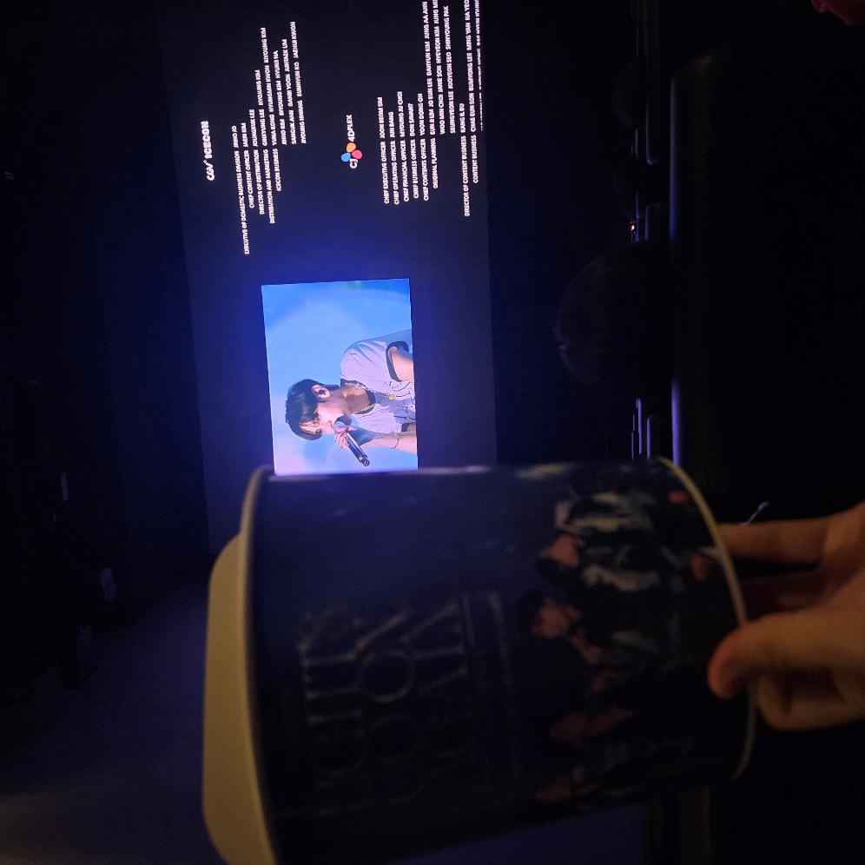
시나리오 기획 과정
01 기획과정
# CGV의 ICECON 사업
# 얼터콘텐츠 상영을 통한 팬덤형 소비자 증가
# 예매 오픈 시 트래픽 집중
24.10 개봉 하이라이트 콘서트 영화
Notes:
최근 CGV는 ICECON사업을 진행하며 스포츠, k-pop, 드라마 등의 얼터콘텐츠들을 상영하면서 팬덤중심의 소비자들을 극장으로 끌어들이고 있습니다.
이러한 변화는 예매 오픈 시 트래픽이 급증하는 현상을 초래하며, 기존보다 더 높은 시스템 안정성과 가용성을 필요로 하고 있습니다.
저도 최근 좋아하는 가수의 콘서트 영화와 무대인사가 CGV에서 개봉을 하여 직접 티켓팅하여 다녀오기도 했었는데요, 정말 쉽지 않았습니다.
실제로 2024년 상반기에도 관련하여 장애가 발생했다는 점을 뉴스를 통해 접했는데요 사내에서도 꾸준히 주요하게 관심을 갖고 있는 이슈일 것이라 생각합니다.
이를 해결하기 위해, 저는 트래픽 문제를 개선할 수 있는 새로운 아이디어를 고민해보았습니다.

Slide 7
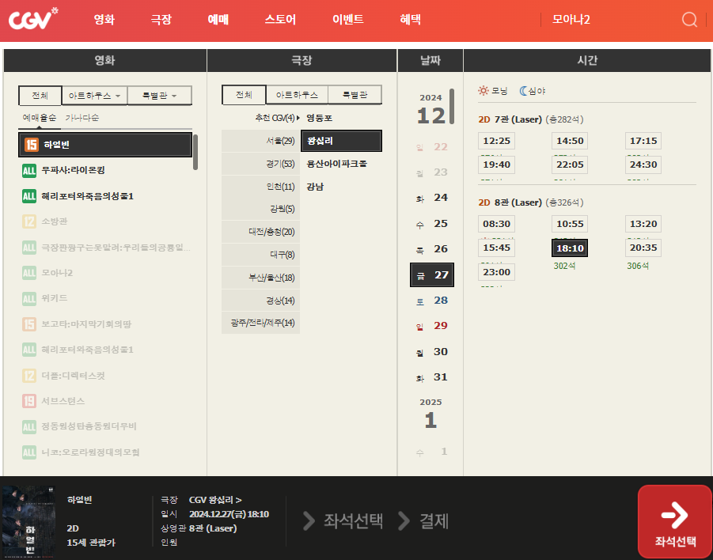
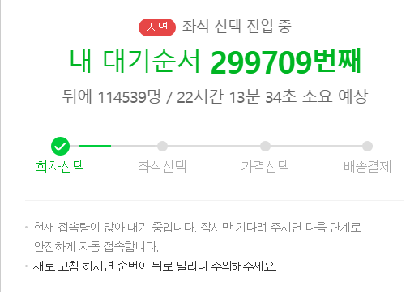
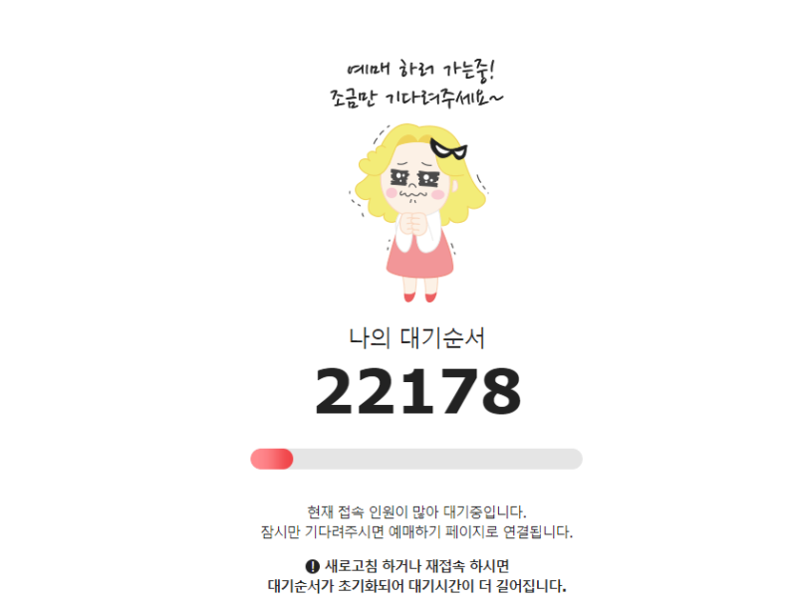
시나리오 기획 과정
01 기획과정
대기열 제공
Notes:
트래픽 폭주에도 예매 클릭시 트래픽이 손실되지 않도록 하려면 대기열 서비스를 제공하면 어떨까? 생각해보게 되었습니다.

Slide 8
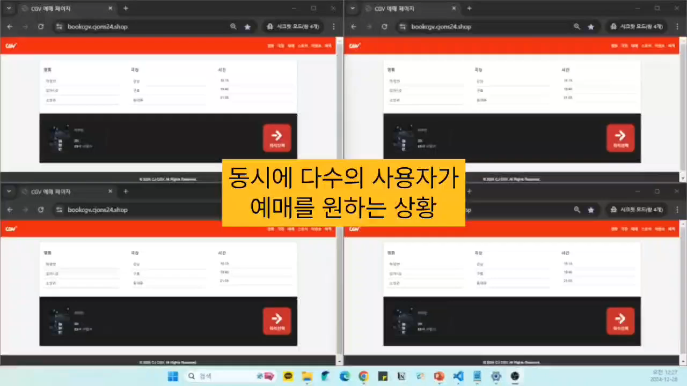
시연
01 기획과정
Notes:
제가 기획한 대기열 시스템에 대한 시연영상을 준비했습니다.
컨셉을 이해하실 수 있도록 보다 간단하게 제작된 영상이라는 점 말씀드립니다.
이렇게 여러명이 동시에 예매를 하려할때
첫번째 사용자는 대기없이 창을 받게 되고
후순위 고객들은 본인의 대기번호와 예상 대기 시간을 알 수 있습니다,
지금 두번쨰 사용자가 창을 점유하고 있고 차례대로 창을 받게 되고요
보시면 대기 번호가 지속적으로 업데이트됨도 확인 하실 수 있습니다

Slide 9
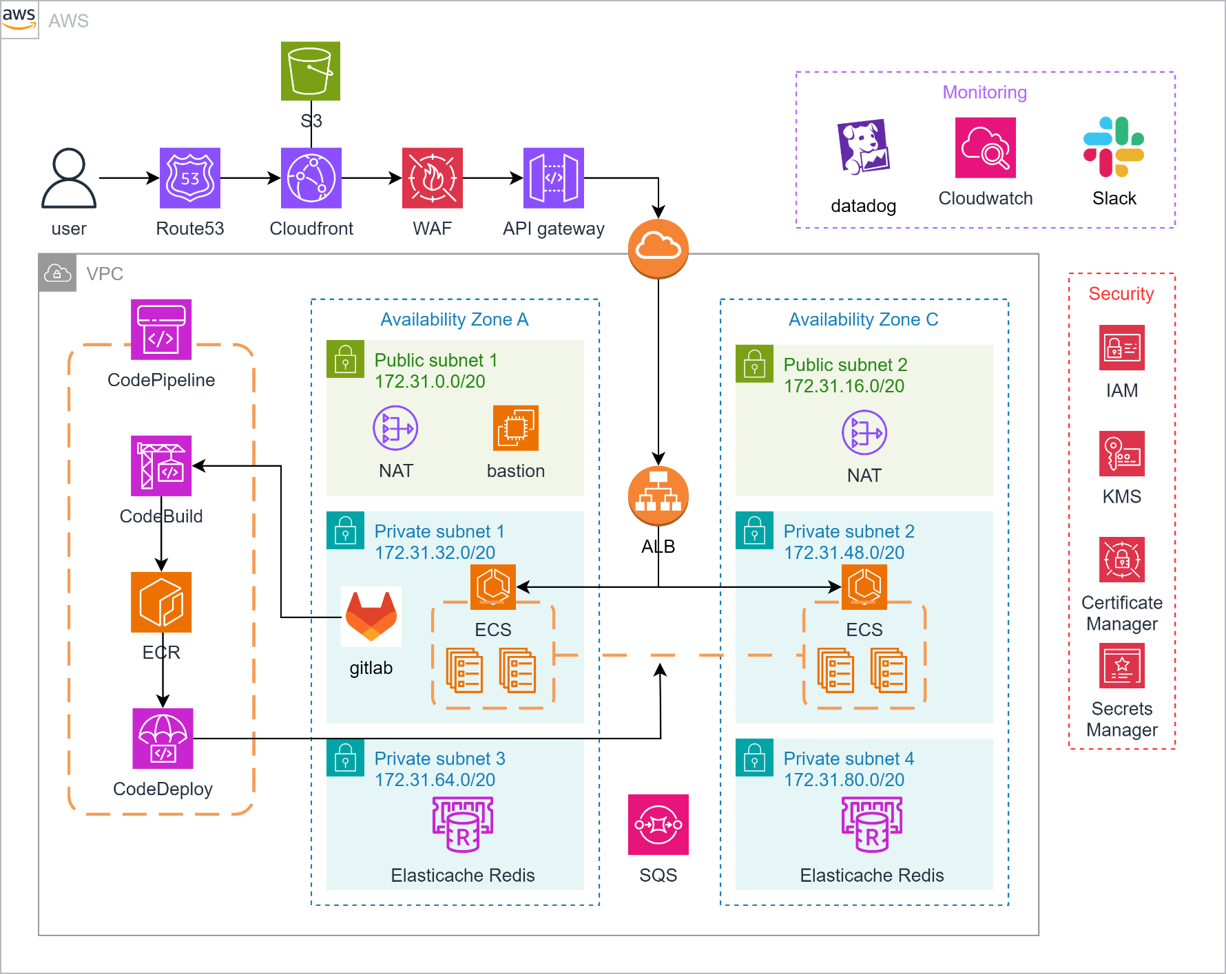
전체 아키텍처 구성도
01 기획과정
모니터링 및 보안
CICD
주요 아키텍처
Notes:
전체 아키텍처 구성도 입니다.
크게 주요 구성, cicd, 모니터링 및 보안으로 구분하여 발표진행하겠습니다.

Slide 10
목차
01
04
기획 과정
모니터링/보안
02
05
주요 아키텍처
비용 분석
03
06
CICD
마무리

Slide 11
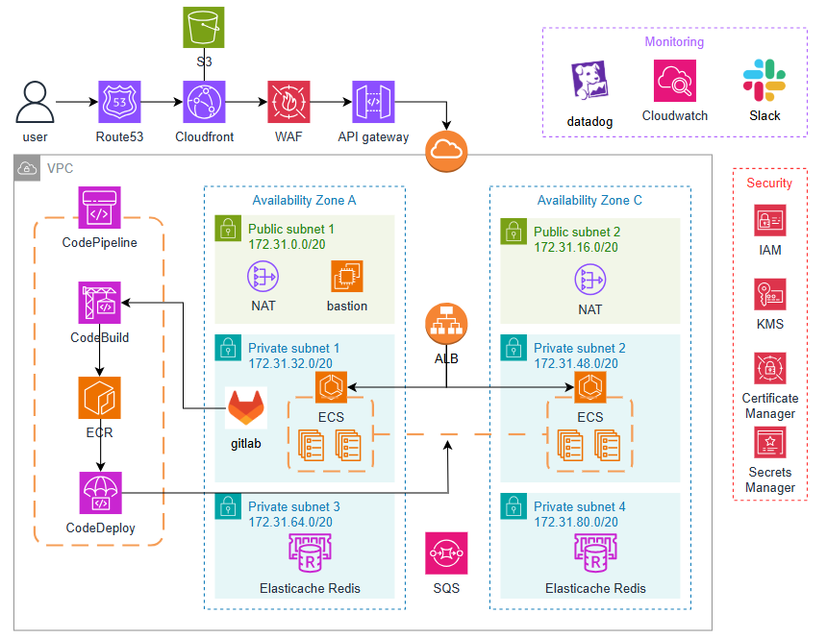
주요 아키텍처 구성도
02 주요 아키텍처
Notes:
주요 아키텍처 구성도 확대해서 보여드리겠습니다.
Lb를 타고 들어온 트래픽들이 ecs로 전달되고 이후 Redis와 SQS를 활용해 데이터를 처리하고 있습니다.

Slide 12


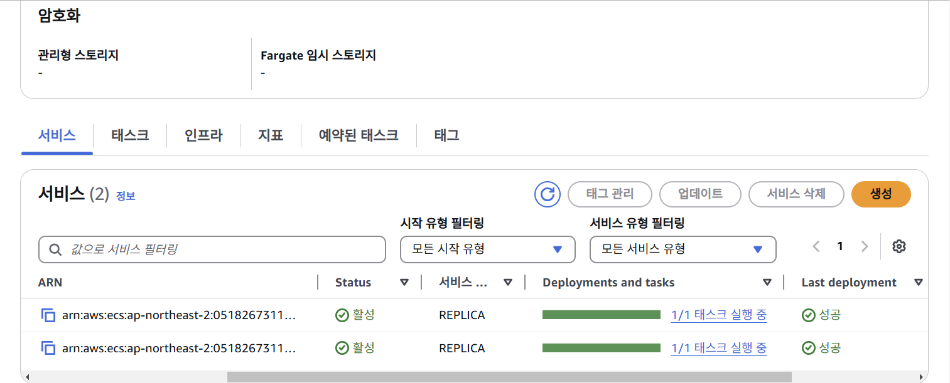
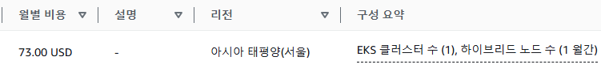
ECS vs EKS
02 주요 아키텍처
ECS
EKS
VS
• 초기 구성이 용이
• 직관적인 UI 제공
• 클러스터 운영 안정성 보장
• Kubernetes 오픈소스 생태계
• 높은 러닝커브
• Control Plane 비용 발생
Notes:
저는 ECS를 선택하여 인프라를 구성했습니다.
이전에 EKS 기반 프로젝트를 수행했던 경험으로 보면 쿠버네티스의 오픈소스 생태계를 활용 할 수 있다는 유연함이 굉장히 매력적이지만
CLI 중심으로 설정이 이루어지다 보니 UI가 제공되는 ECS에 비해 직관적인 파악이 어려운 부분이 있었습니다.
아무래도 짧은 프로젝트 기간동안 초기 구성을 빠르게 할 수 있는 초기설정의 용이성을 중점적으로 고려하여 ECS를 선택하였습니다.
Ecs가 완전관리형 서비스이기 떄문에 컨트롤 플레인을 AWS에서 관리하여
클러스터 운영 및 유지 관리에 복잡성을 줄이고 운영 안정성을 보장하는 점 역시 주요한 장점이라고 생각합니다.
추가적으로 EKS의 컨트롤 플레인 비용이 고정적으로 발생하기 때문에 프로젝트의 규모가 작을수록 ECS가 더 비용 효율적이라는 점도 고려하였습니다.
오픈소스 생태계) 카펜터, argocd, 프로메테우스, 로키, 그라파나, 헬름차트-스카우터

Slide 13


REDIS + SQS
02 주요 아키텍처
Redis
SQS
• 빠른 처리 속도를 기반으로 대기번호 부여
• 대기 순번 및 대기열 이탈자 관리
• 대기열 수와 메시지 크기 제한 없이 확장 가능
• 자동 실패 관리
Notes:
Redis와 SQS를 조합하여 대기열 서비스에 최적화된 설계를 했습니다.
Redis의 높은 처리 속도를 바탕으로 사용자에게 대기 순번을 부여하고 사용자로 하여금 대기 순번을 지속적으로 확인 할 수 있도록 하는 역할을 합니다.
그리고 SQS의 FIFO큐를 이용하여 트래픽을 순서대로 처리합니다.
SQS는 대기열 수와 메시지 크기 제한 없이 무제한 확장이 가능하고
완전관리형 서비스로서 작업 처리 실패에 대한 관리를 해주기때문에 시스템의 신뢰성을 높입니다.

Slide 14
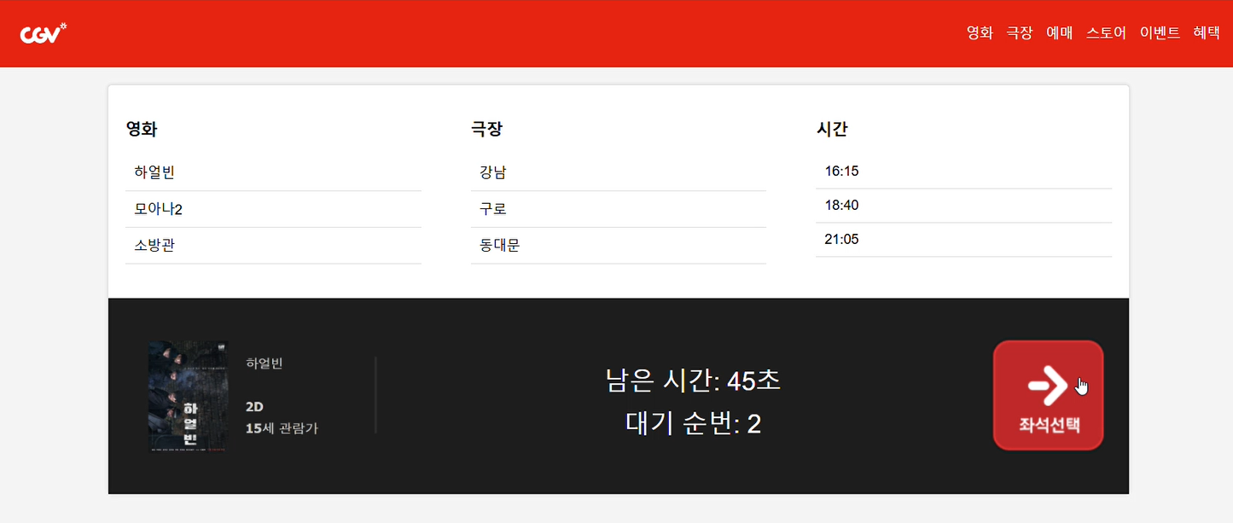


대기열 구현 로직
02 주요 아키텍처
MSA 기반의 비동기 처리
예약 요청 처리
순번 저장
ECS
Redis
예매 요청
대기열 추가
USER 1
Numbering SVC
예매 요청
SQS
USER 2
Seat SVC
좌석창 제공 처리
Notes:
대기열 구현 로직입니다.
예약 시스템에서 사용자들이 예약을 요청하는 속도와 좌석 정보를 확인하고 점유하는 속도 간에 큰 차이가 발생하기 때문에, 비동기 처리를 적용했고
또한 확장성을 독립적으로 가져갈 수 있도록 MSA 기반의 설계를 하였습니다
사용자가 /예약 버튼을 누르면, Fargate로 실행 중인 컨테이너가 Redis에 정보를 저장하고, /동시에 SQS 큐에 대기열을 추가합니다.
이 과정에서 /사용자들은 실시간으로 본인의 대기 순서를 확인할 수 있습니다．

Slide 15
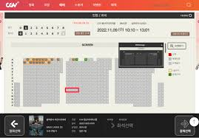
대기열 구현 로직
02 주요 아키텍처
처리 결과 업데이트
ECS
Redis
Numbering SVC
SQS
좌석창 점유
USER 1
Seat SVC
Notes:
대기 끝에 빨간색 유저의 차례가 되었습니다.
컨테이너에서 SQS에서 작업을 가져와서 고객에게 좌석창을 제공하고 redis에 처리 완료를 기록합니다.
이 아키텍처를 기반으로 사용자는 보다 안정적인 예매 시스템을 제공 받습니다.

Slide 16
목차
01
04
기획 과정
모니터링/보안
02
05
주요 아키텍처
비용 분석
03
06
CICD
마무리

Slide 17
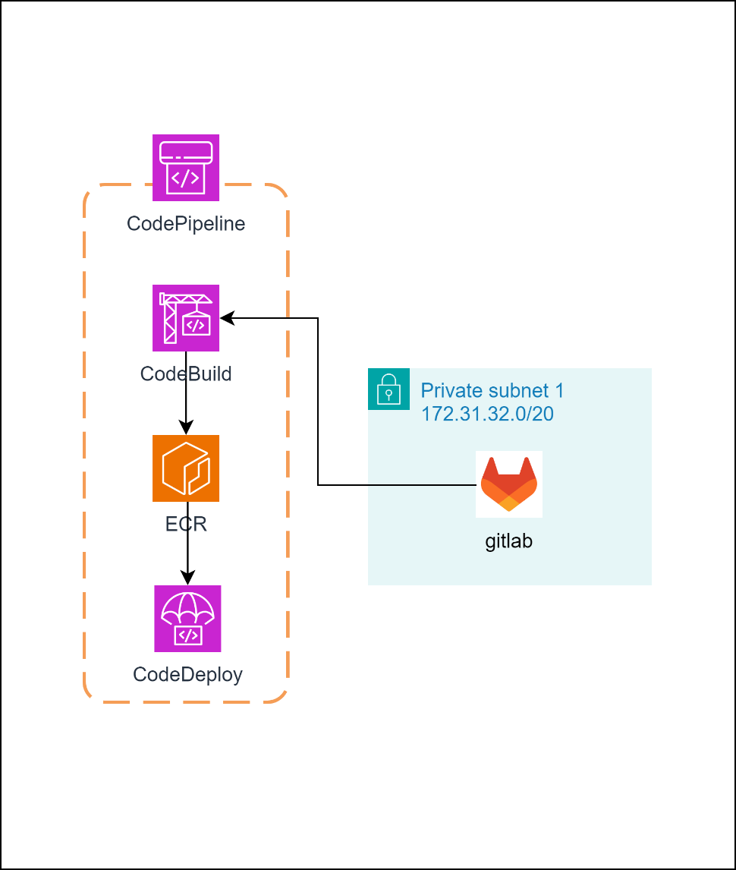
CICD 구성도
03 CICD
Notes:
CICD 구성도 입니다. Gitlab을 프라이빗에 위치시키고 코드파이프라인을 사용하였습니다.

Slide 18






CodePipeline
03 CICD
CodePipeline
AWS와의 유연한 연계를 위한 선택
Push
Webhook
트리거
Developer
CodeCommit
CodeBuild
CodeDeploy
Gitlab
ECR
Community Edition
설치형 지원
Blue/Green 배포
Notes:
AWS 기반으로 시스템을 구축했기에, AWS 서비스와의 유연한 연계를 위해 CodePipeline을 채택했습니다.
하지만, CodeCommit은 신규 사용자 지원이 중단된 상태이기 때문에, 이를 대체할 서비스를 고민해봐야한다라고 판단했습니다.
이를 해결하기 위해, 저는 GitLab을 선택했습니다.
GitLab은 기존 AWS 서비스와도 쉽게 연계할 수 있다는 장점도 있고
Community Edition으로도 설치형 서비스를 지원하여 자체적으로 호스팅할 수 있기 때문에 보안성을 챙기면서도 비용 효율적입니다.
GitLab에 코드를 Push하면, 웹훅을 통해 CodeBuild, ECR, CodeDeploy로 이어지는 배포 프로세스가 자동으로 트리거됩니다
최종적으로는 ECS에 Blue/Green 배포 방식을 적용하여 무중단 배포와 빠른 롤백을 바탕으로 안정적인 서비스를 제공할 수 있도록 구성했습니다.
(블루그린에 대한 좀더 정확한 이유, 무중단 등)

Slide 19



개선안
03 CICD
ClientVPN과 VPC Peering을 통한 사내 Gitlab 연결
서비스 DEV
VPC
사내 Gitlab
VPC
VPC Peering
Developer
OpenVPN
ClientVPN
Gitlab
Notes:
제가 현재는 깃랩을 로컬 프라이빗에 두었는데요
사내에서는 GitLab이 별도의 VPC에서 운영되고 있는 것으로 확인했습니다.
VPC Peering을 통해 서비스 VPC와 깃랩 VPC를 연결하고,
개발자들은 Client VPN을 구성하여 안전하게 연결되도록 설계 하는 형태를 고안해보았습니다,

Slide 20
목차
01
04
기획 과정
모니터링/보안
02
05
주요 아키텍처
비용 분석
03
06
CICD
마무리

Slide 21
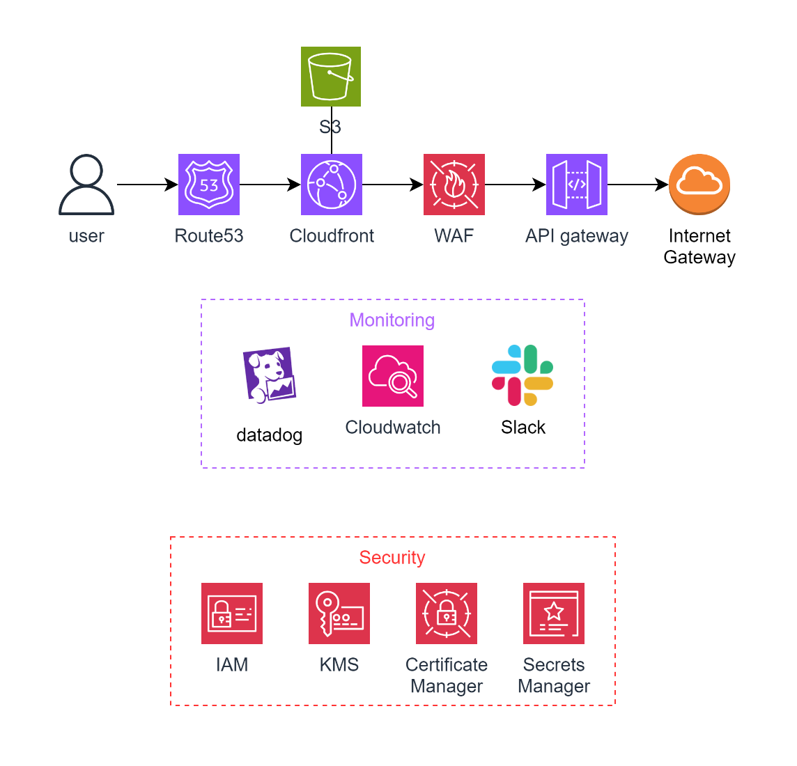
모니터링 및 보안 아키텍처
04 모니터링/보안
Notes:
모니터링 및 보안 아키텍처 들입니다.
하나씩 설명 드리겠습니다,

Slide 22




모니터링
04 모니터링/보안
WHY DATADOG
X
VS
X
Datadog
Cloudwatch
Prometheus
Grafana
• 메트릭부터 APM까지 올인원 서비스
• Integration을 통한 빠른 초기 구성
• Cloudwatch와의 연동을 통해
이슈상황의 로그를 간편하게 확인
• 초기 구축 비용이 낮음
• 운영 시의 공수와 러닝커브가 높음
Notes:
저는 모니터링 툴로 데이터독을 선택하였습니다.
기존에는 프로메테우스와 그라파나 조합을 많이 이용하셨던 것으로 알고 있는데요
최근에는 데이터독 파트너사로써 데이터독도 적극 활용하고 계신 것으로 알고 있습니다.
그래서 이 두가지를 고민을 해보았습니다.
저는 프로메테우스와 그라파나는 기존에 구축을 해보기도 했고
데이터독을 처음 사용하면 무료트라이얼을 이용할 수 있는 점과 짧은 프로젝트 기간을 고려해 데이터독으로 결정을 하였습니다.
처음 접해본 서비스임에도 불구하고 integration을 통해서 초기 구성을 빠르게 할 수 있었습니다.
데이터독의 가장 큰 장점은 물론 비용이 발생을 하지만
메트릭부터 APM까지 그리고 그 비용 이상의 다양한 서비스를 올인원으로 제공한다는 점입니다.
제가 현재는 간단한 대시보드 정도를 구상을 해보았지만
입사 이후에는 Datadog의 이점을 100%, 아니 200% 활용할 수 있도록 더욱 깊이 연구해,
비용 이상의 가치를 낼 수 있도록 하겠습니다.
APM과 로그, 네트워크 메트릭을 상호 연관시켜 장애 원인을 빠르게 진단
올인원서비스 메트릭+apm가능과 구현의 편리함
Apm scouter 책임소재의 문제 (인프라와 apm이 나눠져있어서)
Fargate의 경우 (사이드카로) 서비스당 가격 발생

Slide 23
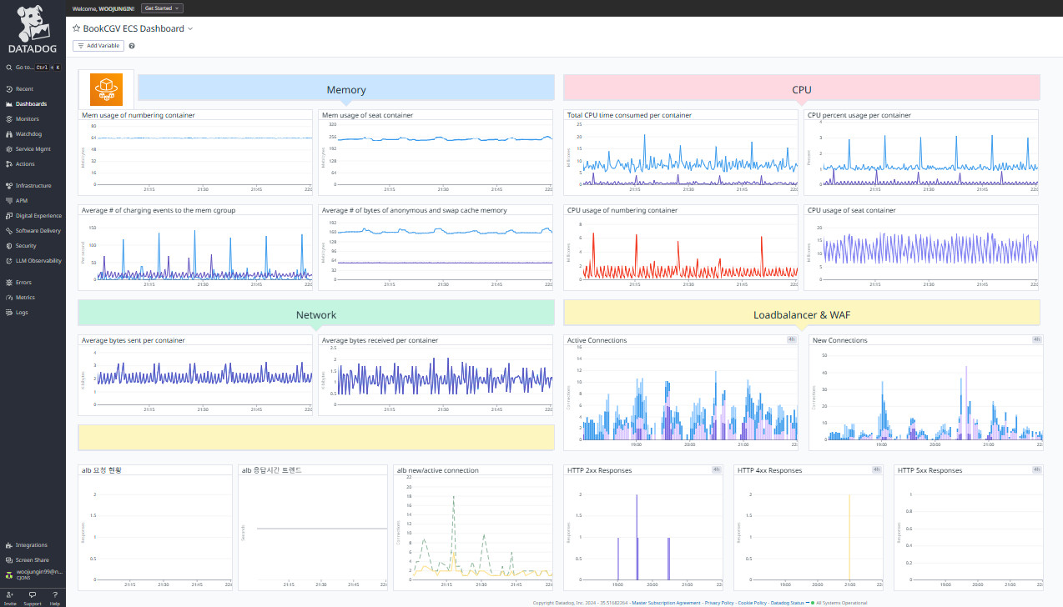
모니터링
04 모니터링/보안
DATADOG 대시보드 구성
컨테이너별
메모리 사용률
컨테이너별
CPU 사용률
ALB HTTP 상태 코드별 응답 수
Notes:
데이터독에서 개인 대시보드를 구성하여 컨테이너별 메모리 사용률, CPU 사용률, ALB의 HTTP 상태 코드별 응답 수 등
원하는 메트릭들을 한눈에 볼수있도록 하였습니다.
제가 멘토님께 대시보드 구성예시와 방식을 한번 보여달라고 말씀을 드렸고, 그를 바탕으로 공부를 하고 지금 보시는 해당 대시보드는 제가 메트릭 부분들은 직접 찾아서 구성해보았습니다.

Slide 24
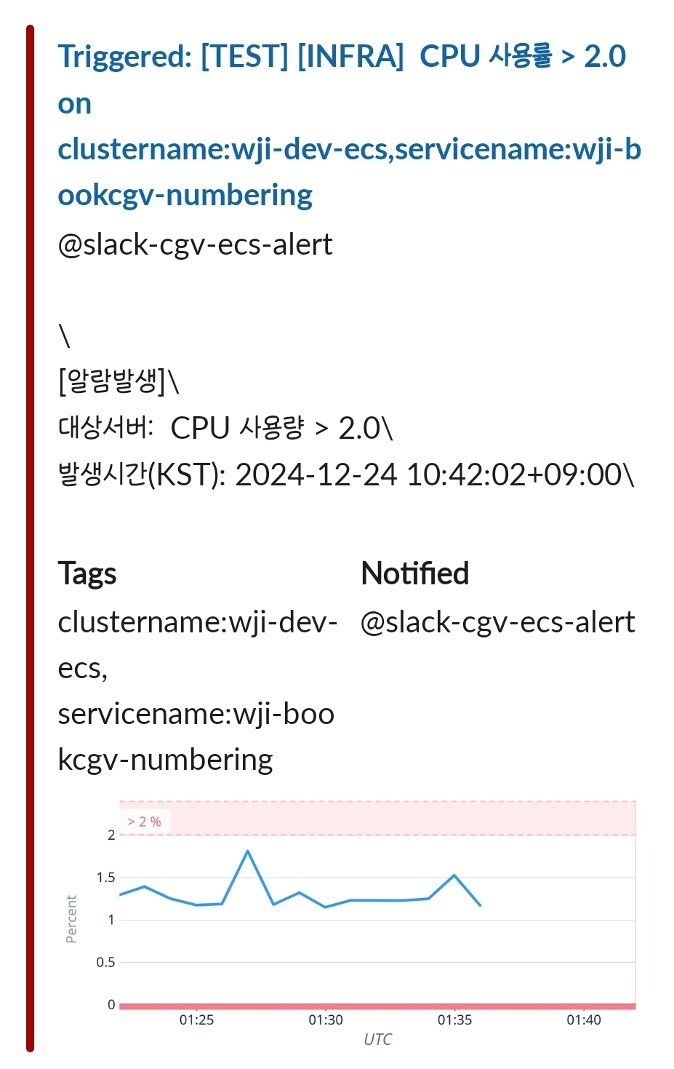

모니터링
04 모니터링/보안
DATADOG 슬랙 알람 연동
Datadog
Slack
aws.ecs.service.cpuutilization
80% 도달 시 슬랙 알람 트리거
Notes:
데이터독을 이용해 슬랙에서 알람을 받을 수 있도록 연동을 하였습니다.
현재 Ecs 오토스케일링 기준을 cpu 80%로 설정을 해두었는데
그에 부합하는 메트릭인 aws ecs service cpuutilization을 기반으로 알람을 트리거해서
다음 이미지와 같이 슬랙에서 알람을 받아 볼 수 있도록 하였습니다.

Slide 25





보안
04 모니터링/보안
사용자 접속 플로우
# DDoS by AWS shield
Route53
WAF
Cloudfront
API gateway
# post, get …
# http 메소드 제한
# SQL Injection
# XSS
S3
Notes:
외부에서 백엔드에 도달하기 전까지의 보안고려사항들입니다.
사용자가 route53을 통해 서비스에 접근하면 가장 먼저 WAF를 거칩니다.
WAF를 통해 SQL injection이나, XSS과 같은 웹 공격을 효과적으로 차단합니다.
그다음 CloudFront를 통해 S3에 저장된 콘텐츠를 글로벌 엣지로케이션에서 빠르게 제공함과 동시에
AWS shield와 결합해 대규모 트래픽을 전세계로 분산함으로써 DDOS공격을 방지합니다.
마지막 요청은 API gateway로 전달됩니다. 단순히 api를 관리하는것 뿐만 아니라
각 api 경로마다 필요한 http 메소드를 최소로 제한하여 보안성을 향상 할 수 있습니다.
SQL 삽입으로 통해 디비 무단 탈취
악성 스크립트 삽입으로 사용자의 브라우저에서 정보 탈취를 수행시킴

Slide 26
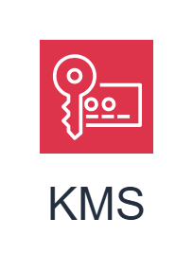



보안
04 모니터링/보안
AWS 서비스를 활용한 보안 구성
ECS – Redis 간
데이터 전송 암호화
클라이언트 – ALB 간
HTTPS 암호화 통신
KMS
ACM
사용자 그룹별 최소 권한
정책으로 서비스 접근 제어
AWS, DB 계정 정보 등의
민감 정보 관리 및 자동 갱신
IAM
Secrets Manager
Notes:
그 외에도 KMS, ACM, IAM, Secrets Manager등 다양한 AWS 서비스들을 활용하여 보안 구성을 설계하였습니다.
최소권한부여, 인증서, 암호화전송, 민감환경변수 관리 등 다양한 부분을 aws 서비스를 적극 활용해 보안을 고려한 구성

Slide 27
목차
01
04
기획 과정
모니터링/보안
02
05
주요 아키텍처
비용 분석
03
06
CICD
마무리
Notes:
다음은 비용 분석 입니다.

Slide 28

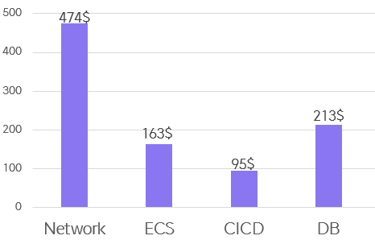
비용 분석
05 비용 분석
AWS pricing calculator 활용 비용 산정
월별 / $
VPC(NAT 2개), API Gateway, Route53
2개 태스크 2vCPU * 4GB 운영 기준
Gitlab t3.large 50GB, Pipeline
Redis, SQS
총 945$
Notes:
실제 비용이 집계된 것이 아니기 때문에
트래픽 사용량과 용량 같은 부분들은 임의로 고려해서 AWS pricing calculator를 이용해 한달 비용을 산정을 했습니다.
VPC 운영 비용 자체가 꽤 크게 들었고, 그 외에도 ecs는 태스크 2개를 2vCPU, 4gb로 선택했고
깃랩 서버를 t3 large 50기가 볼륨으로 설정해서 산정하여서 총 1달 945 달러가 예상됩니다.

Slide 29




비용 최적화
05 비용 분석
EventBridge와 Lambda를 활용한 EC2 자동 On-Off
7PM
9AM
Event Bridge
Lambda
EC2
매달 약 60$ 절감 효과
Notes:
Eventbridge와 람다를 이용하여 Gitlab서버와, bastion등의 ec2 인스턴스를 워킹타임외에는 자동으로 종료하였습니다.
인턴 기간동안으로 계산하면 작지만 30$정도 비용을 줄일 수 있었습니다.
한달로 생각을 하면 매달 약 60$정도의 절감 효과를 가져올 것으로 예상됩니다.

Slide 30
목차
01
04
기획 과정
DR
02
05
DEV/QA
비용 분석
03
06
PROD
마무리
Notes:
마무리로 프로젝트 진행을 어떻게 했었는지 말씀드리겠습니다.

Slide 31
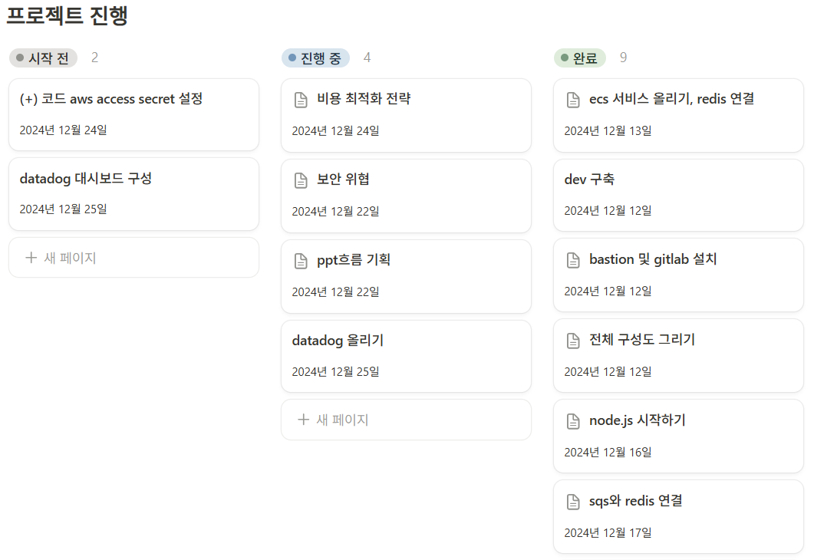
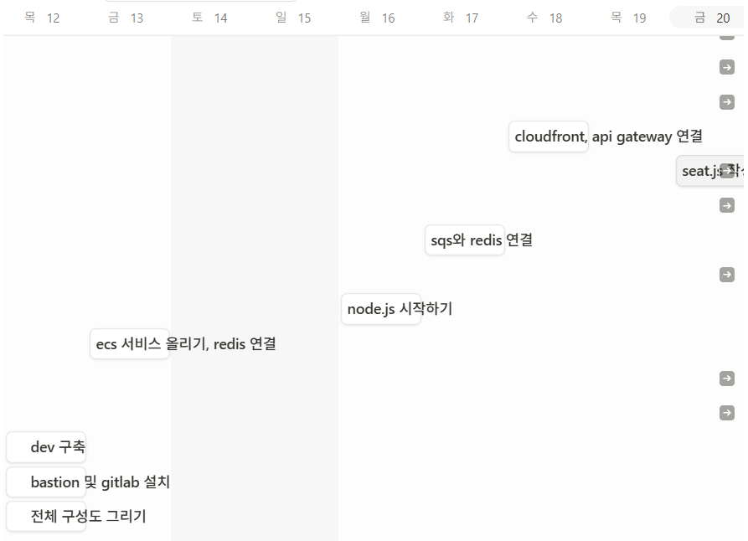
프로젝트 일정
06 마무리
WBS, 칸반보드를 활용한 일정 관리
Notes:
프로젝트를 진행할 수 있는 기간이 길지 않았기에 시간을 잘 활용해야겠다고 생각하였고,
노션을 이용한 칸반보드로 과제 일정을 관리하며 프로젝트를 진행하였습니다.

Slide 32
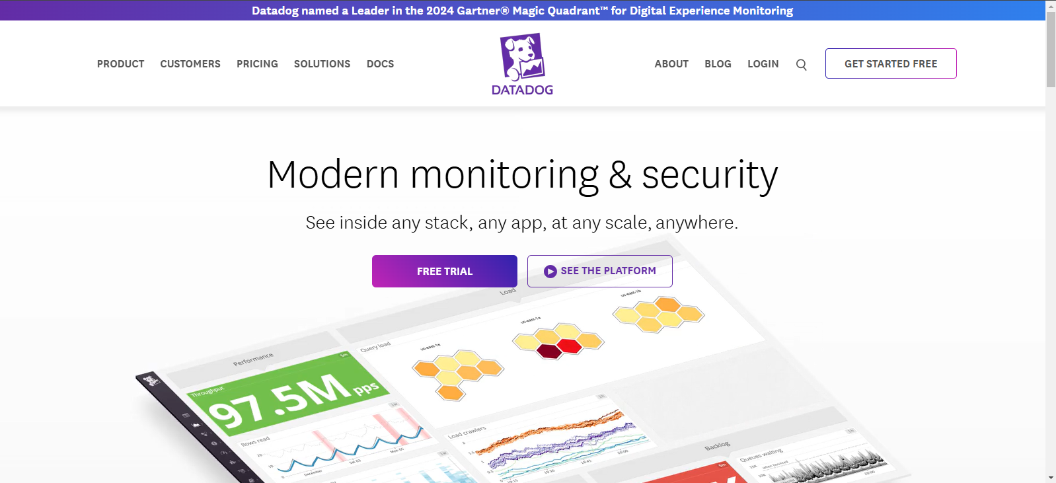
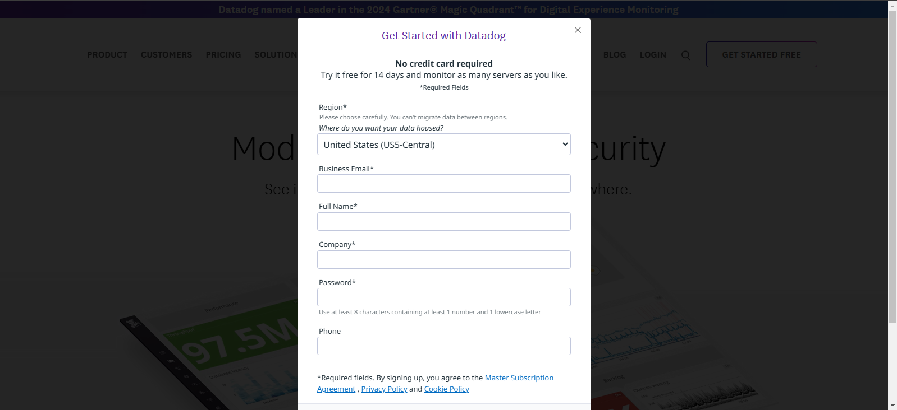

시행착오
06 마무리
Datadog 연동
• 디버그 레벨의 로그 확인
• 환경변수 수정
• ECS 서비스 재배포
• API 키 유효성 검사
Notes:
프로젝트를 진행하며 데이터독 연동과 관련한 시행착오를 겪었습니다.
에이전트가 정상적으로 실행이 되나 메트릭이 연결되지 않는 이슈가 있었습니다.
디버그 레벨의 로그도 살펴보고 태스크 정의의 환경변수들을 정말 여러 번 수정해보기도 하고
ECS 서비스를 새로 올려보기도 하고 그러면서 파이프라인이 깨져 다시 만드는 상황이 생기기도 했습니다.
그 과정에서 데이터독에서 제공하는 API 키 유효성 검사를 진행해봤는데 데이터독 사이트에서는 유효하다고 뜨는 키가 유효성검사에서는 unvalid하다고 확인되었습니다.
고민을 해보니 혹시 이부분이 문제였나 생각하게 되었는데요,
데이터독을 처음 들어가면 2주 무료 체험을 위한 계정을 생성할 수 있습니다. 이때 자동으로 리전이 us1이 아닌 us5로 지정이 되는데요,
바로 이부분이 문제가 되었습니다.

Slide 33
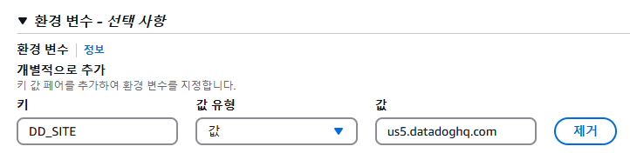
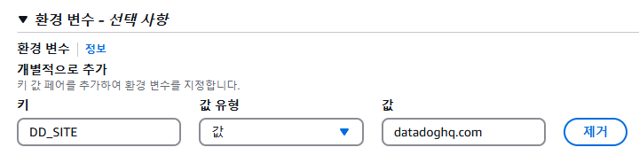
시행착오
06 마무리
Datadog 연동
• 사이드카 방식의 Datadog agent 설치 시
• 태스크 정의 -> 추가 컨테이너
US5 계정에 해당하는 값
US1 계정에 해당하는 기본값
Notes:
데이터독 에이전트를 사이드카 방식으로 올릴때 DD_SITE 환경변수에
기본값이 아닌 us5 리전에 적합한 값으로 설정을 해줌으로써 컨테이너 메트릭 연결에 성공을 했습니다.
apm 연결과 관련해서는 ? Apm 구성도 목표였으나 시간소요가 많이 됨 + 인프라 운영 조직이기에 인프라 모니터링이 우선

Slide 34
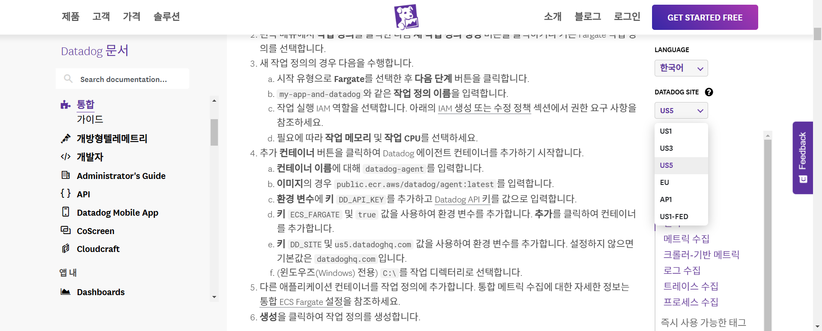
시행착오
06 마무리
Datadog 연동
Notes:
제가 공식 독스도 수십번을 읽었는데요 그럼에도 결국 해답은 독스에 있었습니다.
리전 설정 변경만 해주면 그에 걸맞는 키값을 제공해주고 있었습니다.
이 과정을 통해서 제가 평소에는 독스가 어렵다고 생각해서 독스보다 블로그를 참고하는 편이었는데
이번일을 계기로 공식 독스가 가장 간단한 설정과 베스트 프랙티스를 제공한다는 점을 깊이 깨달을 수 있었습니다.

Slide 35
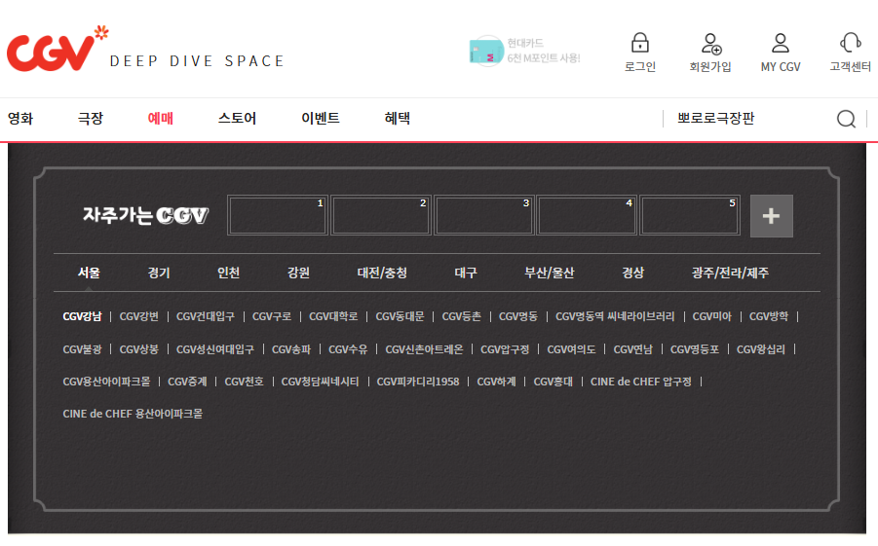
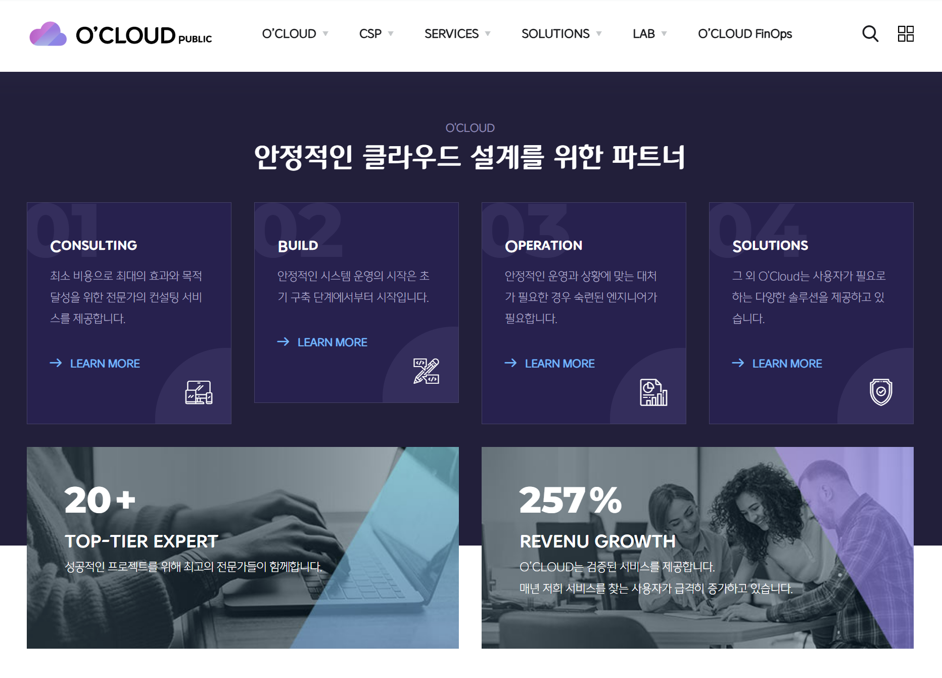
인턴십 후기
06 마무리
https://olive0-druwa.com
CGV 인프라 개선 경험
O’CLOUD 사업
Notes:
마지막으로 제가 2차 면접때도 cgv 트래픽 관련해서 인프라개선 해보고싶다는 말씀을 드렸었는데요 그 부분을 간단한게라도 고민해보고 실제적으로 닿아볼 수 있었어서 너무나 의미있는 시간이었습니다.
개인적으로 올리브네트웍스의 ocloud사업이 어떤 서비스를 제공하고, 어떤 기술들을 사용하는지 되게 궁금했었습니다. 인턴십을 진행을 하면서 cjgroup사의 클라우드 인프라를 한눈에 관리할 수 있도록 하는 서비스고 그 외에도 계속 디벨롭 중이라는 점을 알게 되었고 그 과정들에 저도 aws와 같은 CSP를 다루는것 뿐만 아니라 더욱 다양한 클라우드 기술들을 다루고 배워나가고 싶다라는 생각을 하게되는 시간이었던 것 같습니다.
짧은 기간이었지만 소중한 경험을 쌓을 수 있도록 도와주신 송규동님 이승형님, 강소연님 멘토분들께 너무 감사드리고 제가 정말 많이 여쭤봤는데 항상 너무 잘 도와주셨던 전혁님께도 감사드리고 커피랑 점심 사주셨던 모든 분들께 다시 한번 감사드리며
앞으로도 함께 성장해 나갈 수 있는 시간이 되면 좋겠습니다. 감사합니다.
+++

Slide 36
2024 하반기 신입 공채
인턴십 발표
Q&A
Notes:
마지막 한마디) 웨이브때는 멘토님들로 만났던 분들과 현재는 같이 일하게 될 수 있는 미래의 동료로서 만나게 되었는데요, 이전에도 너무 좋으신 분들이라고 생각했지만, 일하시는 모습을 봐도 프로페셔널하시고 함께 일하고 싶다라는 생각이 계속 들게 되는 시간이었습니다. 저도 이 자리에 함께해서 그러한 구성원이 되고 싶습니다.
힘들었던점) 힘들었던 부분은 아무래도 과제 주제 상 규모가 얼마든지 확장될 수 있는 부분이었어서 제가 어떤 부분까지 고려를 해야 시간내에 완성할 수 있을까 이 한계점을 고민하는게 어려웠던 부분인 것 같습니다. 최고의 선택인지는 모르겠지만 그래도 최선의 선택을 했다라고 생각합니다.
아쉬웠던점) 시간의 부족..해서 조금더 완벽하게 구성해보고 싶었던 부분들에 대해서 절충안을 많이 생각했어야한다는점이 아쉬웠습니다.
입사한다면 맡고 싶은 역할) 말씀드린대로 cgv 인프라 개선과 ocloud 관련해서 앞으로 계속해서 디벨롭해 나가실텐데 그러한 부분에도 함께하고싶습니다.
멘토님과 주변 선배들과의 관계) 바쁘신 와중에도 제가 질문드리면 질문내용 이상의 것들을 가르쳐주시기도 하고 중간중간 계속 진행과정을 살펴주셔서 프로젝트를 진행하고 방향성을 잡는데 큰 도움이 되었습니다.
Why fargate) ecs와의 연계가 좋다? 같은 안정성을 가지려면 fargate가 낫다?
Why t3.large) 깃랩러너 없이 코드 저장소용 깃랩을 사용하기에 안정적인 최소 크기라고 생각을 했습니다. 보다 큰 규모의 팀에서 사용한다면 m5.large정도의 인스턴스를 사용하는 것도 좋은 선택일 것 같습니다.
DR) 대기열 기능과 Redis의 특성을 고려했을 때, 하나의 리전에서 운영하는 것이 가장 적합합니다.
DR이 필요하다면 리전 간 복제 대신 Terraform을 활용해 필요 시 시스템을 신속히 배포하는 방안을 설계하고자 합니다.
이를 통해 평소 비용을 절감하고, 장애 시 terraform apply로 필요한 리소스를 다른 리전에 빠르게 띄우며
Route53으로 DNS를 전환해 복구 시간을 최소화할 계획입니다.이것이 올리브네트웍스내의 dr 기본 권고사항인것으로 알고 있습니다.
현재 기능으로는 redis가 정보를 오래저장할 필요 x dynamodb등의 정보저장 db를 추가로 고려한다면 s3에 주기적을 백업을하고 dr시 해당 데이터 가져오는 방식으로
글로벌에 대한 고민?) 기능에 조금 더 치중하다보니 글로벌에 대한 고민이 조금은 부족했을 수도 있을 듯 싶은데요 cloudfront 뿐만 아니라 AWS Global Accelerator와 같은 글로벌 네트워크 서비스를 활용해 글로벌 사용자에게 더 나은 성능과 낮은 지연 시간을 제공하는 방안
데이터독이 비용이슈가 있기 때문에 좀더 설득력 있는 이유가 필요함 > 다양한 integration, 빠른 구성이 가장 주요한 이유

Slide 37


향후 계획
06 마무리
S3 Lifecycle Policy 를 활용한 로그 저장
1 month
1 year
Cloudwatch
S3
S3 Glacier
Notes:
시간 관계상 구축 까지는 완료하지 못했지만, 로그 백업에 대한 방식을 고민해보았습니다.
현재 CloudWatch를 통해 로그를 확인할 수 있도록 설정했습니다.
하지만 장기간 대용량 로그를 저장할 경우 S3를 활용하는 것이 비용적으로 효율적입니다. 이에 따라, 1개월 이후의 로그는 CloudWatch에서 S3로 내보내기 설정을 통해 저장하고,
추가적으로 S3의 Lifecycle Policy를 활용하여 1년 이상 지난 로그는 S3 Glacier로 이동시켜 비용을 절감합니다.
Cloudwatch logs의 내장 기능
로그 그룹별로 s3내보내기를 설정하라 수 있고 배치 작업으로 실행됨

Slide 38


ECS + FARGATE
02 주요 아키텍처
FARGATE
EC2
• 스케일링의 유연함
• 낮은 관리 복잡도
• 대규모 워크로드에 이점
• 세부 보안설정이 필요
Notes:
아무래도 ecs를 이용할때 보통은 fargate를 사용하는 경우가 대다수이다보니 이 부분은 어펜딕스로 빼두셨는데요
Fargate와 EC2와 비교해보았을때 기본적으로 fargate가 완전관리형 서비스이기에 안정성이 높고, 높다라고 생각하였고, 같은 수준의 안정성을 확보한다라는 기준에서 계산을 해보면 비용 면에서도 fargate가 조금은 앞서있다라고 생각하였습니다.
왜 EC2사양이 보다 높아야하나? EC2는 아무래도 OS에 대한 메모리가 기본적으로 어느정도 점유하고 있기 때문에
추가적으로 람다도 고려를 했으나 사용자가 세션을 15분 이상 유지할 경우가 발생할 확률이 있어 람다로는 운영이 어렵다고 생각하여 fargate를 선택하였습니다,
히트맵 네트워크 세기
20

